Slide 1


Введение в анализ данных

Slide 2








КОМУ ДАТЬ КРЕДИТ?
630-689
690-719
Плохо
Хорошо

Slide 3


























КАК ВЕРНУТЬ КЛИЕНТА?
УХОДЯЩИЕ
УПРАВЛЯЕМЫЕ
ЛОЯЛЬНЫЕ

Slide 4




КАКУЮ МУЗЫКУ ПРЕДЛОЖИТЬ?
ПЛЕЙЛИСТ ДНЯ
ДЕЖАВЮ
ПРЕМЬЕРА

Slide 5

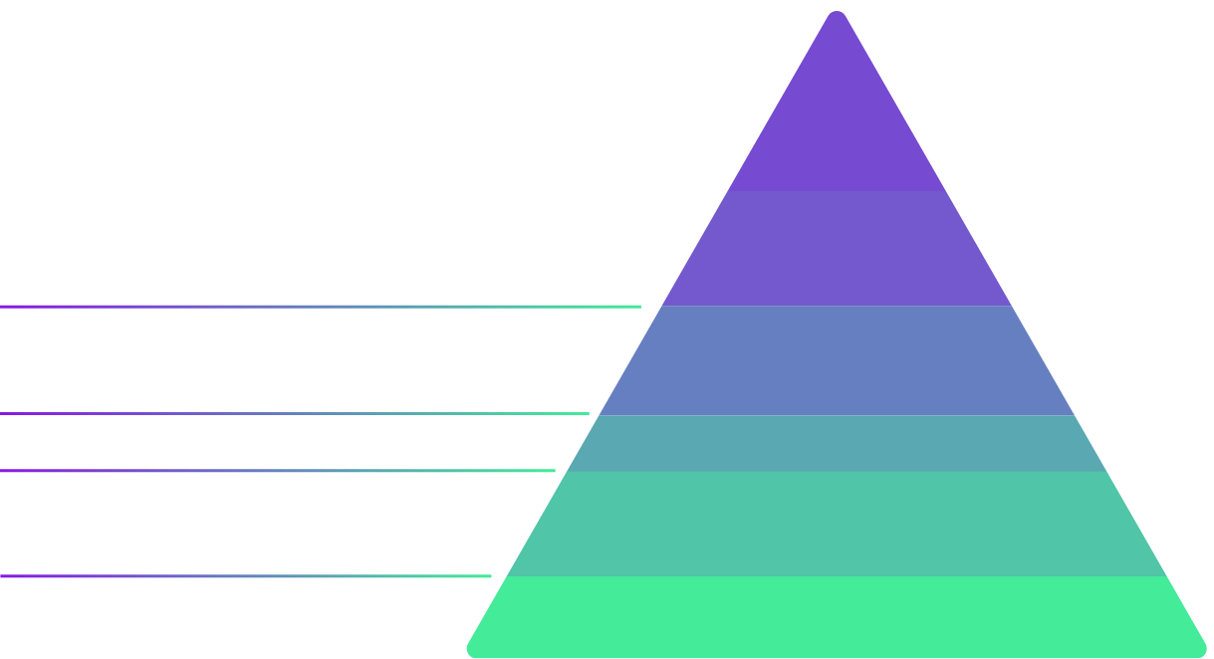
DATA-DRIVEN ПОДХОД
— это способ управления бизнесом, основанный на анализе данных (решения и стратегия аргументированы цифрами)
AI, DEEP LEARNING
ИЕРАРХИЯ ПОТРЕБНОСТЕЙ
ДЛЯ DATA-DRIVEN ПОДХОДА
A/B ТЕСТИРОВАНИЕ, ЭКСПЕРИМЕНТЫ,
КЛАССИЧЕСКИЙ ML
Обучение / Оптимизация
Агрегация / Разметка
АНАЛИТИКА, МЕТРИКИ, СЕГМЕНТАЦИЯ, АГРЕГИРОВАНИЕ, ГЕНЕРАЦИЯ ПРИЗНАКОВ
Исследование / Преобразования
ОЧИСТКА, ОБНАРУЖЕНИЕ АНОМАЛИЙ
Перемещение / Сохранение
НАДЕЖНОЕ ПОСТУПЛЕНИЕ ДАННЫХ,
ИНФРАСТРУКТУРА, ХРАНЕНИЕ СТРУКТУРИРОВАННЫХ
И НЕСТРУКТУРИРОВАННЫХ ДАННЫХ
Сбор
ЛОГИРОВАНИЕ, СЕНСОРЫ, ВНЕШНИЕ ДАННЫЕ, ПОЛЬЗОВАТЕЛЬСКИЕ ДАННЫЕ

Slide 6


DATA SCIENCE
— это междисциплинарная область, включающая использование математических и вычислительных методов, статистического анализа и знаний о предметной области для извлечения информации и знаний из данных.
ЦЕЛЬ: превратить данные в действенные идеи, способные повысить ценность бизнеса, улучшить информационное обеспечение исследований или решить реальные проблемы.

Slide 7

DATA SCIENTIST
ВЖУХ!

Slide 8
DATA SCIENTIST
НЕКОТОРЫЕ ИЗ ОПЕРАЦИЙ С ДАННЫМИ, КОТОРЫЕ ВЫПОЛНЯЕТ DATA-SCIENTIST:
Сбор
Используют различные методы для сбора данных, в том числе сбор из баз данных, скрапинг веб-сайтов, применение API и других источников данных
Очистка Обрабатывают и преобразовывают данные, делая их пригодными для анализа
Анализ Идентифицируют паттерны и тенденции в данных с помощью статистических методов и алгоритмов машинного обучения
Визуализация Создают графики, диаграммы, тепловые карты и другие методы визуализации для представления результатов анализа

Slide 9
DATA SCIENTIST ТАКЖЕ
Разрабатывают модели машинного обучения Используют модели машинного обучения для классификации, кластеризации, прогнозирования и других задач
Разрабатывают и реализуют решения на основе данных С помощью результатов АД и моделей машинного обучения разрабатывают и реализуют решения на основе данных, такие как системы рекомендаций, аналитические панели и другие приложения
Мониторят и обновляют модели Постоянно мониторят производительность моделей машинного обучения и обновляют их, если это необходимо, чтобы они всегда оставались актуальными и точными

Slide 10



РАСПРЕДЕЛЕНИЕ ДЕЯТЕЛЬНОСТИ
ДОМЕННАЯ ОБЛАСТЬ
Экспертиза в области бизнеса
1
0.8
0.6
0.4
0.2
МАТЕМАТИКА
Разработка
0
0
0
Статистика, алгоритмы, машинное обучение
Программирование, Инженерия, Devops
0.2
0.2
0.4
0.4

Slide 11

РАСПРЕДЕЛЕНИЕ ДЕЯТЕЛЬНОСТИ
BUSINESS
BUSINESS
BUSINESS
MATH
DEV
MATH
DEV
MATH
DEV
ML ENGINEER
DATA ANALYST
DATA ENGINEER
BUSINESS
BUSINESS
BUSINESS
MATH
DEV
MATH
DEV
MATH
DEV
ML RESEARCHER
ANALYST
DEVOPS

Slide 12
ПИРАМИДА ПОТРЕБНОСТЕЙ
AI, DEEP LEARNING
ИЕРАРХИЯ ПОТРЕБНОСТЕЙ
ДЛЯ DATA-DRIVEN ПОДХОДА
A/B ТЕСТИРОВАНИЕ, ЭКСПЕРИМЕНТЫ,
КЛАССИЧЕСКИЙ ML
Обучение / Оптимизация
АНАЛИТИКА, МЕТРИКИ, СЕГМЕНТАЦИЯ, АГРЕГИРОВАНИЕ, ГЕНЕРАЦИЯ ПРИЗНАКОВ
Агрегация / Разметка
Исследование / Преобразования
ОЧИСТКА, ОБНАРУЖЕНИЕ АНОМАЛИЙ
НАДЕЖНОЕ ПОСТУПЛЕНИЕ ДАННЫХ,
ИНФРАСТРУКТУРА, ХРАНЕНИЕ СТРУКТУРИРОВАННЫХ
И НЕСТРУКТУРИРОВАННЫХ ДАННЫХ
Перемещение / Сохранение
Сбор
ЛОГИРОВАНИЕ, СЕНСОРЫ, ВНЕШНИЕ ДАННЫЕ, ПОЛЬЗОВАТЕЛЬСКИЕ ДАННЫЕ

Slide 13


BIG DATA
Массивы данных Инструменты Подходы и методы их обработки

Slide 14

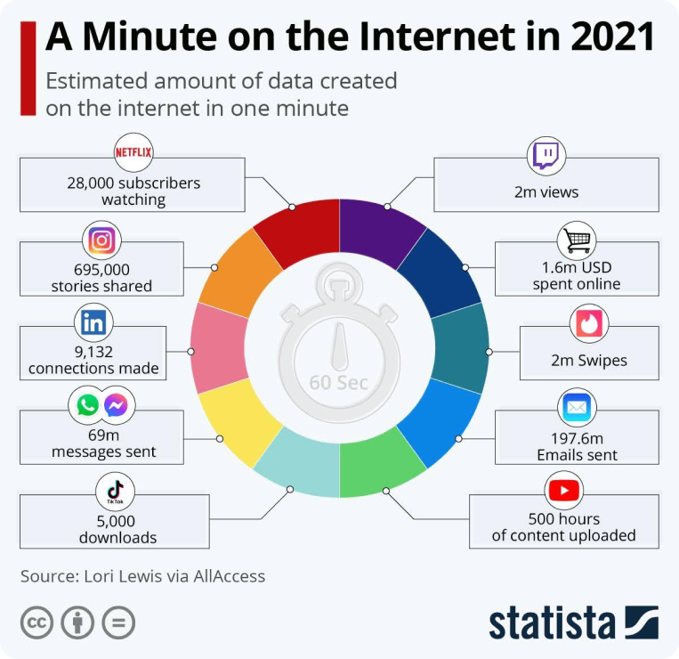

ИСТОЧНИКИ ДАННЫХ

Slide 15


ПРИНЦИП 5V
1.
Volume (большой объем и разные формы) Variety (разные виды данных) Velocity (время относительно доставки и обработки) Value (ценность данных) Veracity (надежность + достоверность и этика)
2.
3.
4.
5.

Slide 16
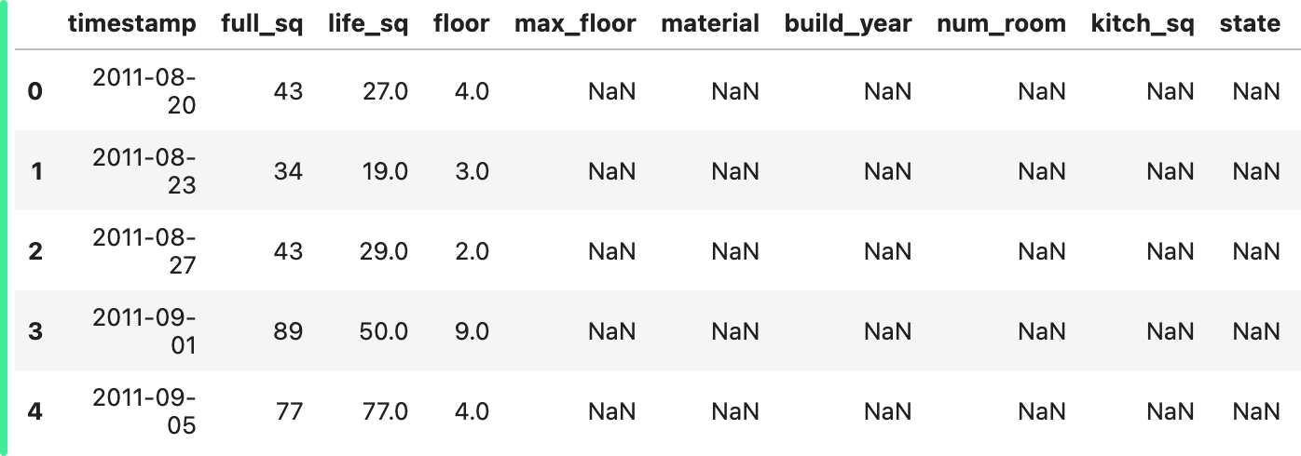
КАКИЕ БЫВАЮТ ДАННЫЕ?
ПРИМЕР ТАБЛИЧНЫХ ДАННЫХ, C КОТОРЫМИ МЫ БУДЕМ РАБОТАТЬ

Slide 17

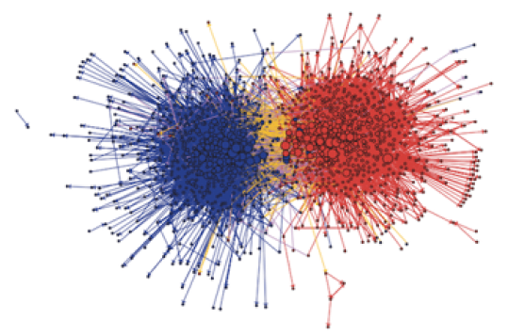



КАКИЕ БЫВАЮТ ДАННЫЕ?
Люди, говорящие, что AI уничтожит мир
Моя нейронная сеть
Dog
ГРАФЫ
ИЗОБРАЖЕНИЯ
АУДИО
ТЕКСТ

Slide 18
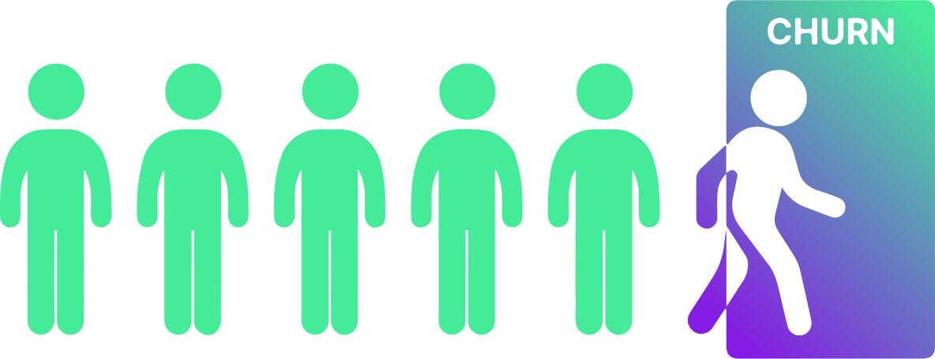
ЗАДАЧА ОТТОКА

Slide 19
















ДАННЫЕ
Данные о сбоях 2021
Услуги клиента 2021
PK
CLIENT_ID
PK
CLIENT_ID
dcnt_all (количество сбоев)
static_id (услуга статический айпи)
dcnt_c01 (сбой “User request”)
cnt_lptv (признак наличия IPTV)
dcnt_c03 (трафик телефонии)
traf_ota (трафик телефонии)
dcnt_wrk (количество сбоев в рабочие дни)
rtk_key (услуга Ростелеком Ключ)
dcnt_aft (количество сбоев днем)
unlim_rus (услуга Безлимитная Россия)
другие данные
другие данные
Геоданные 2021
Данные о клиенте 2021
Данные по IPTV 2021
PK
CLIENT_ID
PK
ID
PK
CLIENT_ID
hex_id6 (Гексагон радиуса 6)
name (название района)
san_cnt (количество уникальных SAN)
hex_id7 (Гексагон радиуса 7)
gender (пол)
total_duration (общая длительность просмотра)
hex_id8 (Гексагон радиуса 8)
age (возраст)
mac_cnt (количество уникальных MAC)
hex_id9 (Гексагон радиуса 9)
lifetime (время жизни клиента)
in_preview (услуги управление просмотром)
hex_id10 (Гексагон радиуса 10)
full_address (полный адрес клиента)
count_terminal_id (количество приставок)
другие данные
другие данные
другие данные
Обращение клиента 2021
PK
CLIENT_ID
cnt_intr_t_tech (техподдержка)
cnt_intr_t_claim (претензии)
cnt_op_intr (открытые обращения)
max_dur (максимальное время обращения)
dur_intr (время выполнения обращений)
другие данные

